Slide 1
대형마트 고객 RFM 세그먼테이션

Slide 2




Contents
데이터 소개
주제 선정 배경
프로젝트 주제
데이터 분석
1) 3분위 기준으로 나누기
2) 군집화 분석(K-means clustering)
결과 및 인사이트
액션

Slide 3
데이터 소개
Customer_info | 고객정보
ID | 아이디
signup_ym | 가입연월
birth_year | 출생연도
annual_income | 연 소득
marital_status | 결혼상태
children | 자녀 수
recency | 마지막 방문일로부터 현재까지 경과일 수
amount_alcohol | 주류 소비액
amount_fruit | 과일류 소비액
amount_meat | 육류 소비액
amount_general | 일반 소비액
num_purchase_web | 온라인 구매 횟수
num_purchase_store | 매장 구매 횟수
num_purchase_discount | 할인 구매 횟수
promotion_1 | 프로모션 참여여부 (1: 참여, 0: 참여X)
2년동안 마트에 가입한 고객들의 정보
◦ 인구통계학적 정보 (출생연도, 결혼상태, 자녀 수)
◦ 프로모션 1~6 참여횟수
◦ 마지막으로 방문한 날로부터 현재까지 경과일 수
◦ 온라인몰•할인행사• 매장에서 구매한 횟수
◦ 품목별 소비금액 (주류, 육류, 일반, 과일, 과자류, 생선류)
*promotion_1부터 promotion_6까지 존재, 각 프로모션의 참여여부를 동일한 형식으로 표시.

Slide 4
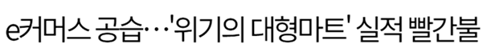
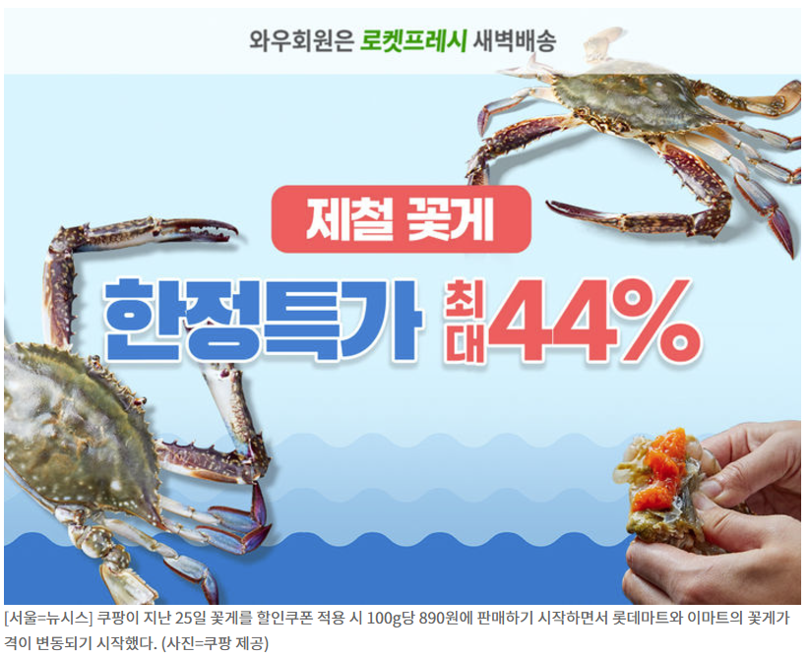
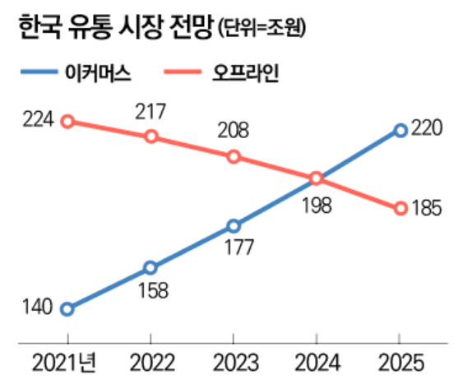
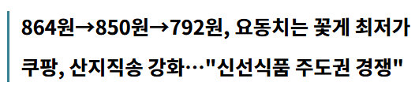
주제 선정 배경
- 이커머스의 성장으로 대형마트, 백화점 등의 오프라인 매장 실적 하락세
고객 및 매출 감소로 오프라인 매장 폐업
오프라인 마트의 신선식품 품질과 산지 직송 같은 전통적 강점마저 온라인 마트와의 경쟁이 치열
Notes:
우수고객의 특성을 알아보고 이를 토대로 마케팅 전략을 수립함.

Slide 5
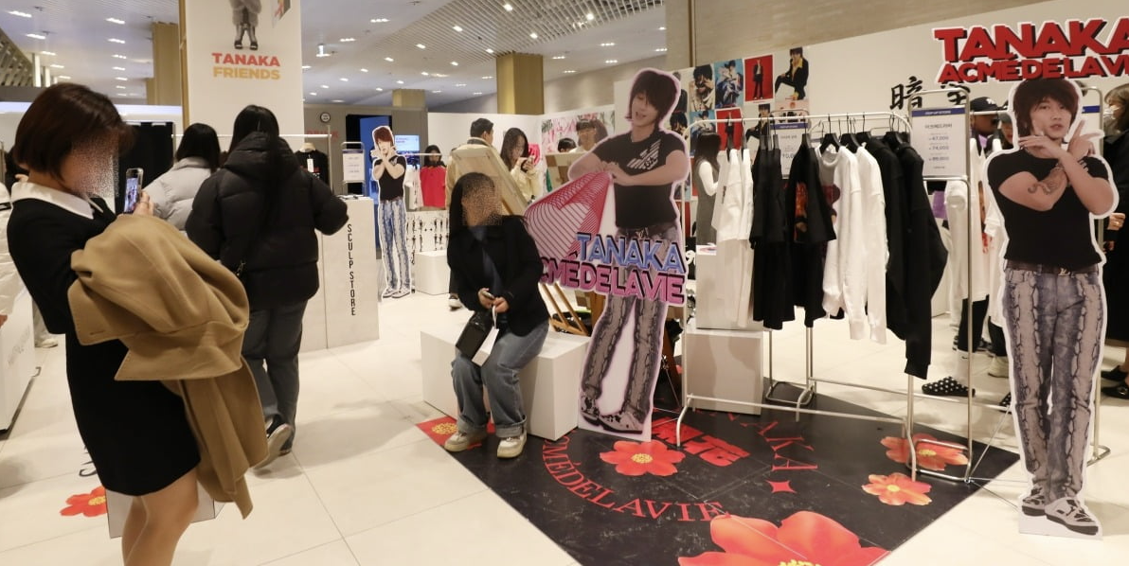
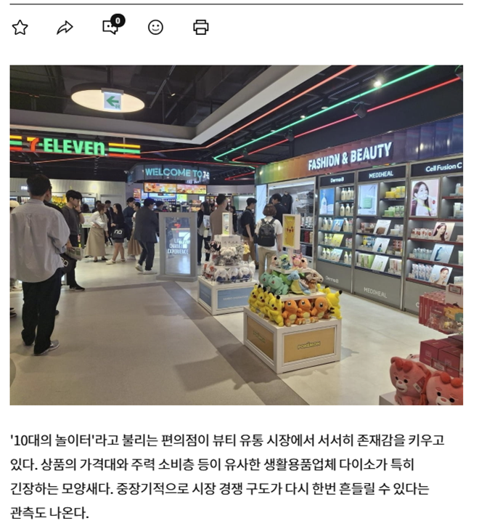
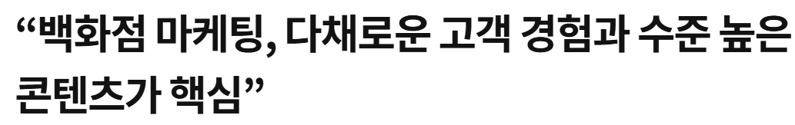
- 다양한 마케팅을 시도 중인 오프라인 매장들
기존 고객 정보 데이터 분석을 통해 효율적인 비용으로 마케팅 전략 수립 가능.
(신규고객 유치비용 > 기존 고객 유지 비용)
Notes:
우수고객의 특성을 알아보고 이를 토대로 마케팅 전략을 수립함

Slide 6
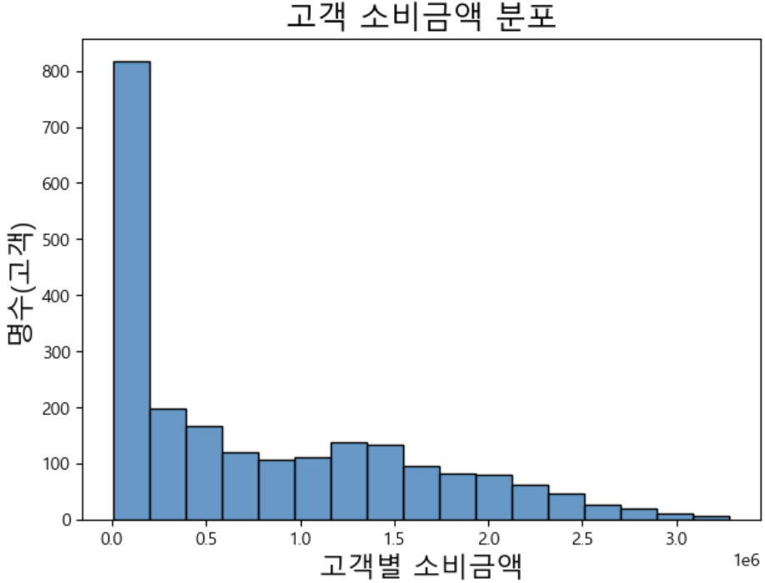
- EDA를 통해 적합한 분석 프레임워크 선정
각 변수들의 분포를 확인
(나이, 연소득, 각 품목별 소비액의 총합, recency,
온라인/매장/할인의 총 구매횟수)
총 소비구매액 분포만이 매우 비대칭적으로 나타남
그래프에서 소수의 고객이 대부분의 매출을 차지하는 구조를 보임.
많은 고객이 상대적으로 적은 소비를 하고, 일부 고객이 매우 높은 소비를 하는 양상.
높은 금액을 소비한 소수의 고객을 상위 고객으로 분류, 이들을 타겟한 마케팅이 효과적일 수 있음.
고객을 소비금액에 따라 세분화하고 분류된 세그먼트에 따라 최적의 정책을 결정.
Notes:
잘게 세그먼트하게 되면 타겟팅하는고객수가 적어짐.

Slide 7
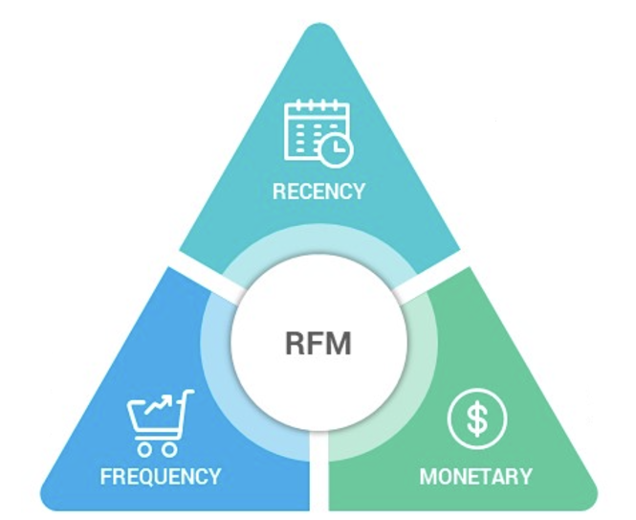
프로젝트 주제
마트의 고객 정보 데이터를 활용하여
Recency, Frequency, Monetary 3지표를 기반으로 우수고객을 정의하고 이들을 대상으로 한 맞춤형 타겟 마케팅 전략을 수립한다.
R) Recency 지표
F) 온라인, 매장, 할인 구매를 포함한 총 구매 횟수
M) 각 품목별 소비액의 총합
Notes:
우수고객의 특성을 알아보고 이를 토대로 마케팅 전략을 수립함.

Slide 8
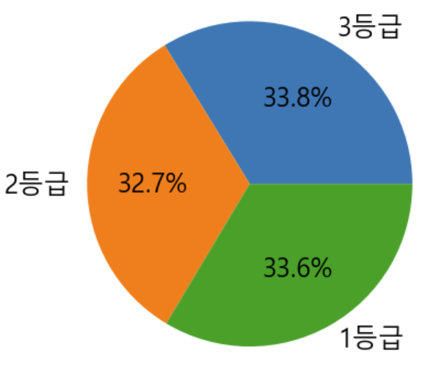
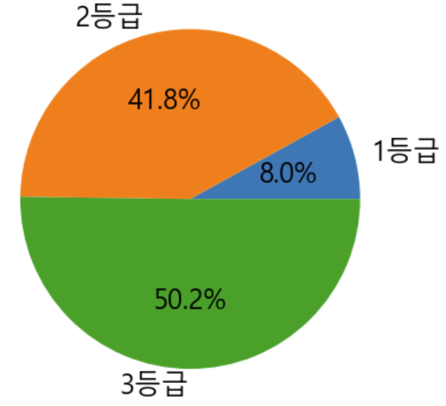
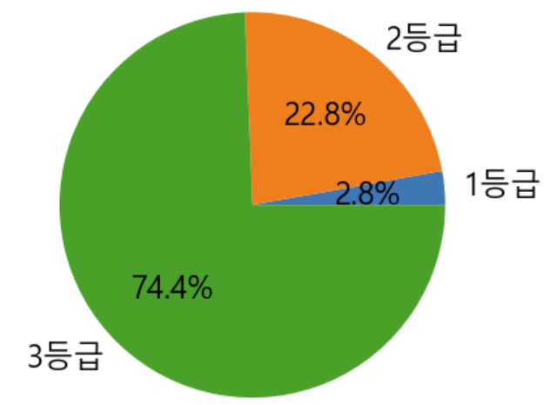
데이터 분석
1. 3분위 기준으로 나누기
◾️ Recency, Frequency, Monetary 각 지표별로 고객수를 3분위 구간으로 나누어 세 등급으로 분류
(등급이 높을수록 더 최근에 구매, 더 자주 구매, 더 많이 지출: 1등급 < 2등급 < 3등급)
◾️ 각 지표마다 등급별로 전체 매출액에서 차지하는 비중을 알아보고 어떤 지표가 매출액에 가장 큰 영향을 미치는지
살펴봄.
<Recency>
<Frequency>
<Monetary>
◾️ 3지표의 매출 기여도를 고려하여 가중치 조정:
(Recency) + (Frequency) + (Monetary) = 1
0.2
0.4
0.4

Slide 9
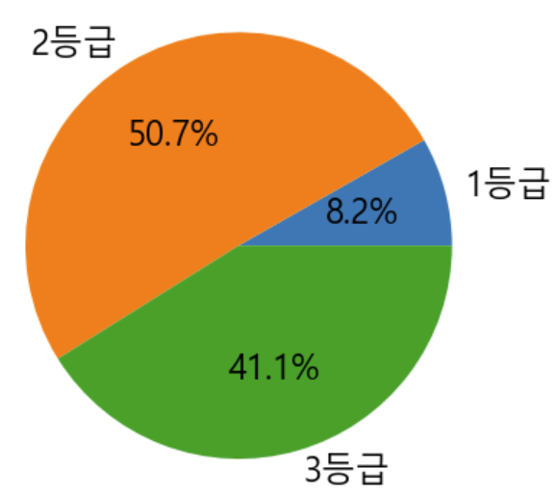
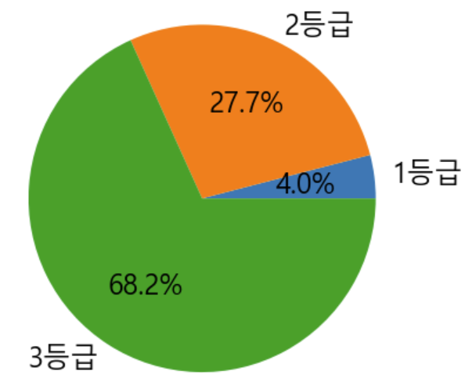
1. 3분위 기준으로 나누기
◾️ 3지표의 등급을 조합하여 고객 세그먼트 나누기
Recency 가중치 * (고객의 Recency 등급)
+
Frequency 가중치 * (고객의 Frequency 등급)
+
Monetary 가중치 * (고객의 Monetary 등급)
1 ≤ X < 5/3 → 1등급 고객
0.2
5/3 ≤ X <7/3 → 2등급 고객
0.4
7/3 ≤ X < 9/3 → 3등급 고객
0.4
※ 가중치에 따른 고객 세그먼트별 매출 기여도 분포 비교
RFM 가중치를 각각 1/3로 동일하게
두었을 때의 고객 등급별 매출 기여도
가중치를 0.2/0.4/0.4 로 다르게
두었을 때 고객 등급별 매출 기여도

Slide 10
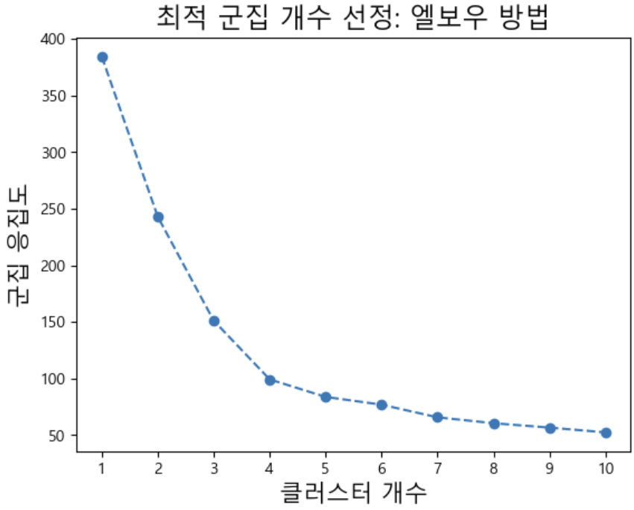
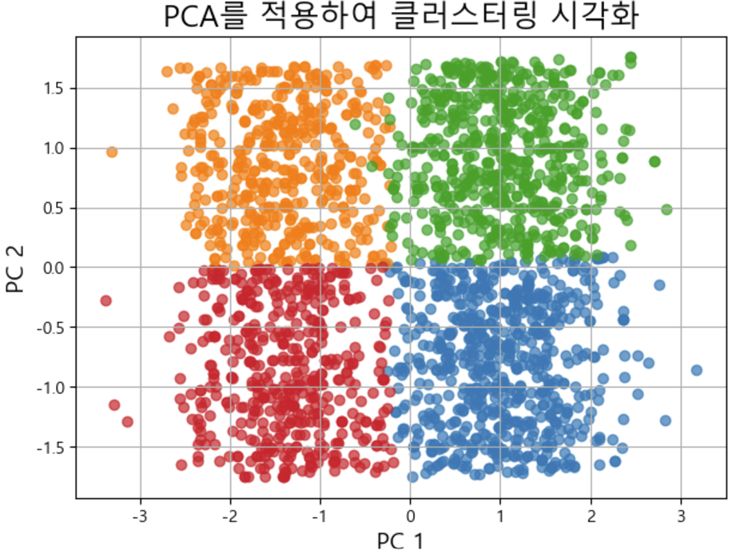
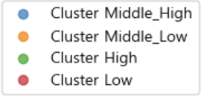
2. 비지도학습 k-means 클러스터링
◾️ 임의로 설정된 3개의 등급 대신 데이터에 기반한 최적의 군집 개수를 파악하고자 함.
(Recency, Frequency, Monetary 세 지표를 토대로 클러스터링 수행)
- Min-Max 스케일링 → 엘보우 방법으로 WCSS(군집 내 제곱합) 변화 관찰 → 최적의 군집개수: 4
- Standard 스케일링 → PCA 차원 축소 → 2차원으로 클러스터링 시각화
√

Slide 11
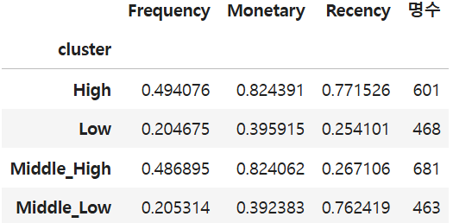
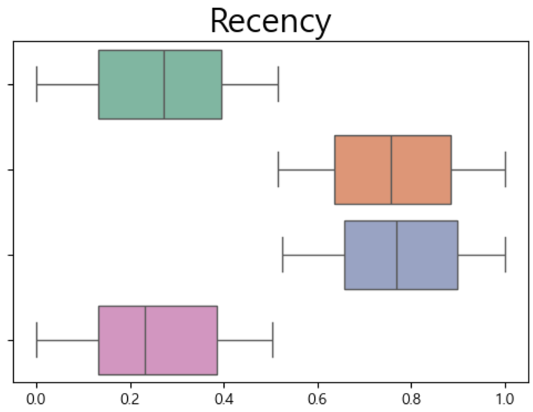
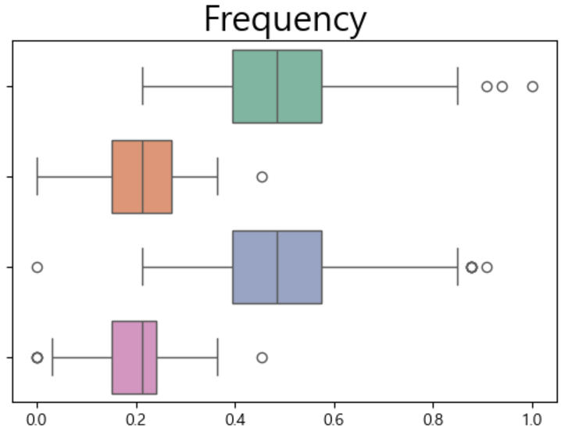
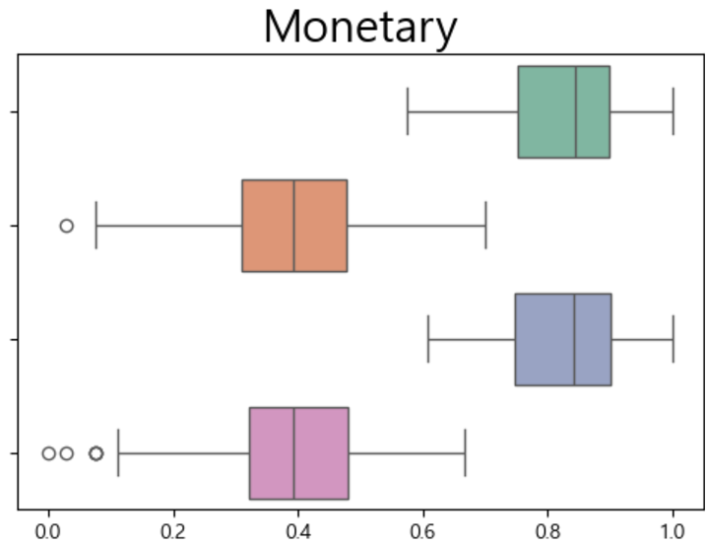
2. 비지도학습 k-means 클러스터링
각 클러스터의 표준화된 RFM 평균과 명수
각 클러스터의 RFM별 box-whisker plot
Middle_High
Middle_Low
High
Low

Slide 12
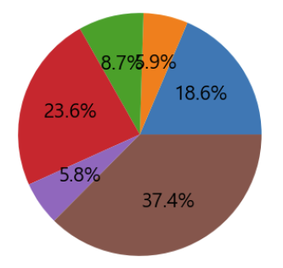
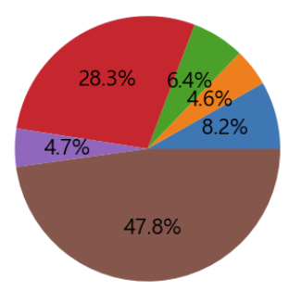
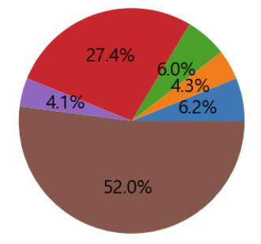
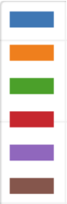
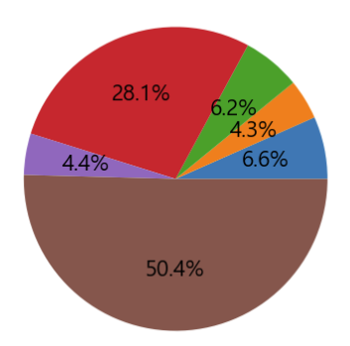
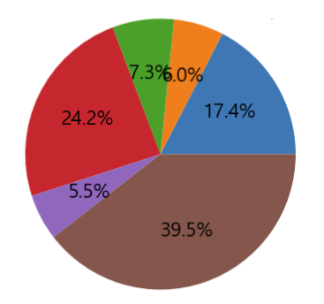
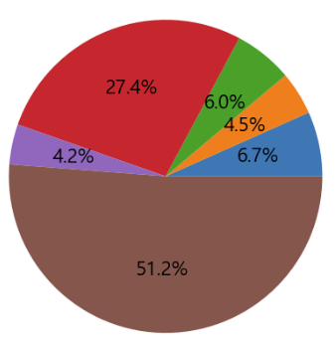
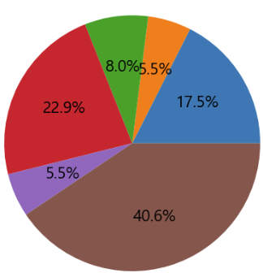
결과 및 인사이트
K-means 군집화 분석을 통해 뚜렷한 차이점을 보이지 않는 고객 세그먼트에 대해서 우수고객의 특성을 더 명확하게
파악할 수 있었음.
특히 자녀수와 연령대 분포에서 1,2 클러스터와 3,4 클러스터의 차이가 명확함.
3등급과 클러스터 3, 4의 공통점을 위주로 마케팅 전략 수립하였을 경우 효과를 볼 것이라고 예상함.
<등급별/클러스터별 품목별 지출 비율>
1등급
2등급
3등급
일반
과자
모든 고객 세그먼테이션에서 가장 높은 매출을 기록한 제품은 주류, 육류 순이었다.
생선, 과일은 신선식품임에도 불구하고 매우 낮은 비율을 차지함.
.
생선
육류
과일
주류
클러스터 1
클러스터 2
클러스터 3
클러스터 4
Notes:
일단 2번 프로모션은 참여율이 저조했으니 문제점이 무엇이었는지 복기해 볼 수 있겠죠.
1, 4, 5번 프로모션의 참여율이 준수한 편이었고 6번 프로모션의 참여율은 다른 프로모션에 비해 확실히 높았습니다. 이러한 점을 참고하여 프로모션을 기획해 보면 좋을 것 같네요.

Slide 13
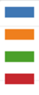
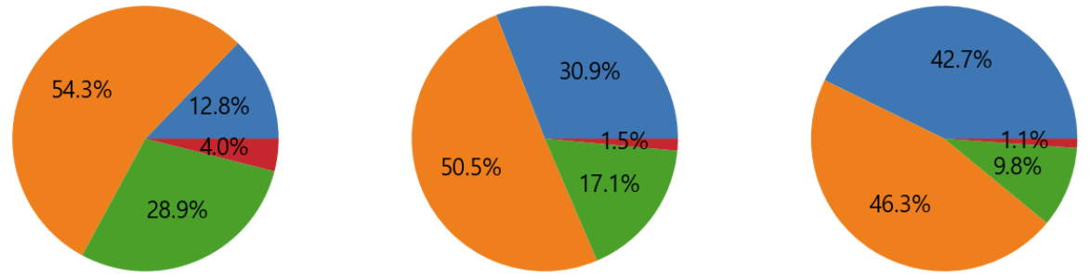
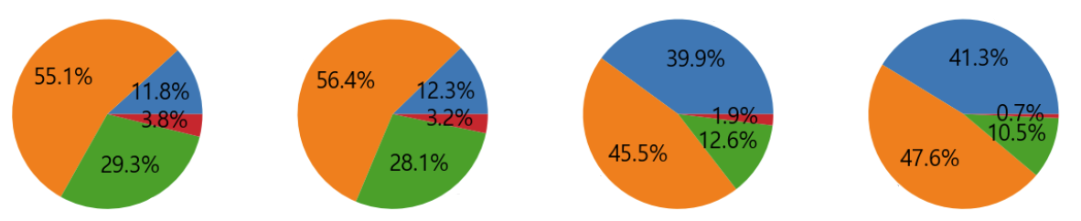
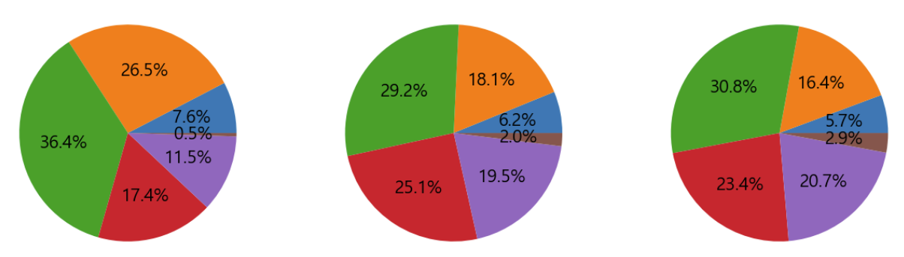
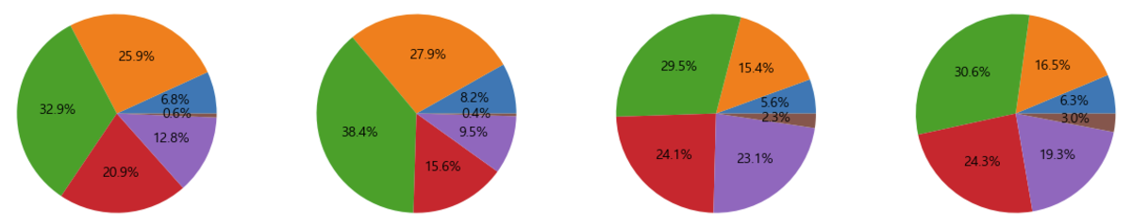
<등급별/클러스터별 자녀수 분포도>
1등급
2등급
3등급
0명
1명
등급과 클러스터가 높을 수록 자녀 수가 0명인 비율이 증가함.
클러스터 1, 2와 3, 4간 자녀 수 0명의 비율에서 명확한 차이가 나타남.
2명
3명
클러스터 1
클러스터 2
클러스터 3
클러스터 4
60대
80대
<등급별/클러스터별 연령대 분포도>
1등급
2등급
3등급
20대
30대
40대
50대
우수 고객일수록 60대 비율이 큼 (20% 이상).
등급과 클러스터가 높을수록 30대 비율이 줄어들고 5,60대 비율이 늘어남.
60대
80대
클러스터 1
클러스터 2
클러스터 3
클러스터 4

Slide 14
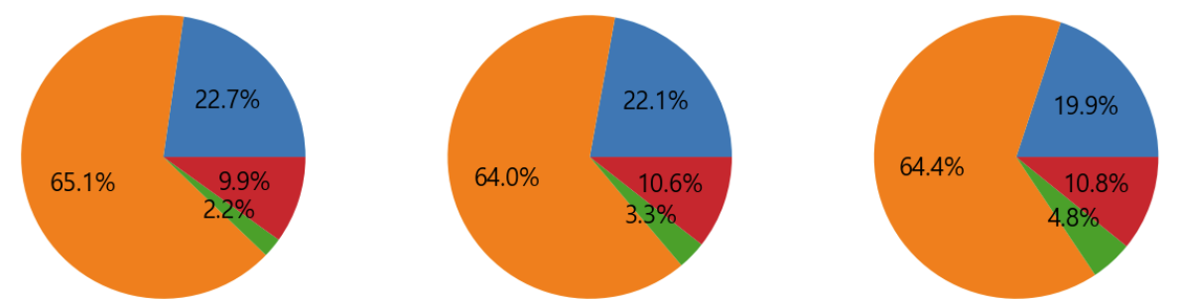
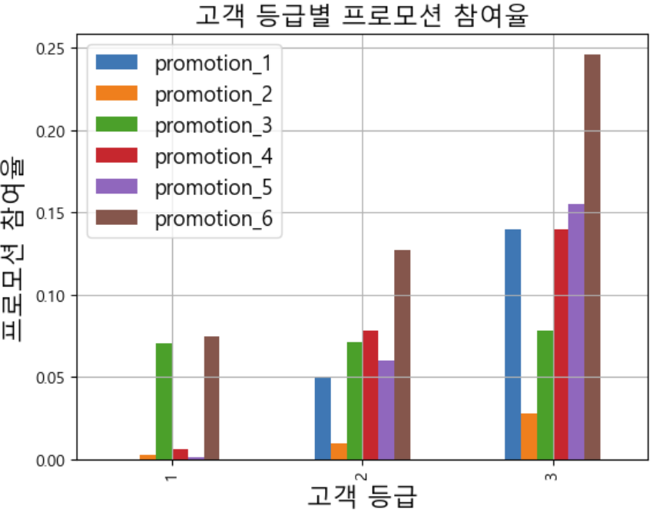
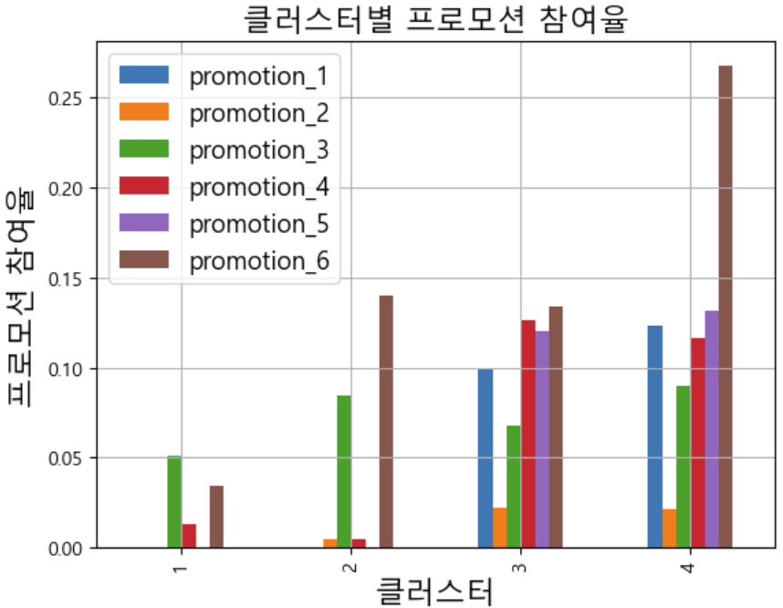
<등급별/클러스터별 혼인상태>
1등급
2등급
3등급
혼인상태에 대한 분포는 등급별, 클러스터별 큰 차이가 없었고 ‘배우자 있음’이 모든 등급과 클러스터에서 60% 이상을 차지함.
배우자 있음 다음으로 혼자 사는 사람들이 대략 20% 정도의 비중으로 2위를 차지함.
미혼
배우자 있음
사별
이혼
돈을 많이 쓰는 고객일수록 평소 마트 행사에 많이 참여한다는 것을 알 수 있음.
클러스터 1, 2와 3, 4간 프로모션 4, 5에서 참여율의 명확한 차이가 나타남.
3번 프로모션은 고객 세그먼트와 무관하게 일정한 수준의 참여율을 기록, 2번 프로모션은 참여율이 저조,
월등하게 높은 참가율을 보이는 6번 프로모션 컨텐츠에 대해서 더 살펴보고 다음 프로모션 기획시 이 점을 참고.

Slide 15
액션
우수고객은 자녀가 없는 중장년 노부부 가정임을 유추해 볼 수 있음.
→ 분석결과 도출된 우수고객의 인구통계학적 특성을 바탕으로 해당 집단의 일반적인 소비 특성을 조사함.
우선은 생필품보다 주류,육류 상품군에 더 집중하여 물품을 구비.
우수고객이 프로모션 4, 5에 긍정적으로 반응한 이유를 분석하고 해당 프로모션을 지속적으로 발전시킴.
참가율이 가장 높았던 프로모션 6과 가장 저조했던 프로모션 2의 특징과 문제점을 각각 분석.
→ 참가율이 가장 높았던 프로모션 6에서는 다음 프로모션 기획시 높은 참가율을 이끌어낸 주요 성공 요소를
반영하고 프로모션 2의 문제점은 제외.
➔ 마케팅 팀에게 이와 같은 분석결과를 알림!

